Slide 1
Муниципальное дошкольное образовательное учреждение
«Детский сад № 23 с. Шурскол»
Презентация участника конкурса на соискание
статуса муниципальной инновационной площадки
ПРОЕКТ
«Развитие конструктивной деятельности, технического творчества дошкольников посредством использования легоконструирования и робототехники»
Январь 2019

Slide 2
Проект ориентирован на реализацию:
- Федерального закона «Об образовании в Российской Федерации» от 29.12.2012 N 273-ФЗ;
- Государственной программы Российской Федерации «Развитие образования», утвержденной Постановлением Правительства РФ от 26.12.2017 № 1642 с изменениями на 19.12. 2018 г.;
- Указа Президента Российской Федерации от 29 мая 2017 года № 240 «Об объявлении в Российской Федерации Десятилетия детства»;
- ФГОС ДО, указывающего на «обеспечение вариативности и разнообразия организационных форм дошкольного образования, возможности формирования Программ различной направленности с учетом образовательных потребностей, способностей и состояния здоровья детей»;
- Постановления Правительства Ярославской области от 23 апреля 2013 года № 435-п «Об утверждении плана мероприятий («дорожной карты») по повышению эффективности и качества образовательных услуг в Ярославской области (с изменениями от 25 октября 2017 года).

Slide 3
«Конструируя, ребенок действует,
как зодчий, возводящий здание
собственного потенциала»
Ж. Пиаже
Цель: развитие творческого потенциала дошкольника, конструктивных умений и способностей и формирование предпосылок основ инженерного мышления и навыков начального программирования, и моделирования.

Slide 4
Задачи проекта:
- Создание необходимых условий в ДОУ для развития конструктивной деятельности, технического творчества дошкольников посредством использования легоконструирования и робототехники.
- Формирование у детей дошкольного возраста первичных представлений о робототехнике, ее значении в жизни человека, о профессиях, связанных с изобретением и производством технических средств.
- Формирование навыков сотрудничества детей и педагогов, родителей, как равных субъектов образовательно-воспитательного процесса.
- Повышение уровня профессиональной компетентности педагогов ДОУ - участников реализации проекта.

Slide 5
Лаборатория
«Роботёнок»
LEGO WeDo 2.0
6-7 лет
Лаборатории в ДОУ
Лаборатория
Робот «Cubetto»
Обучение основам программирования
4-5 лет
Лаборатория
«ЛЕГО МИР»
3-4 лет
Лаборатория
кубики «Гигант»
от 1,5 до 3 лет

Slide 6
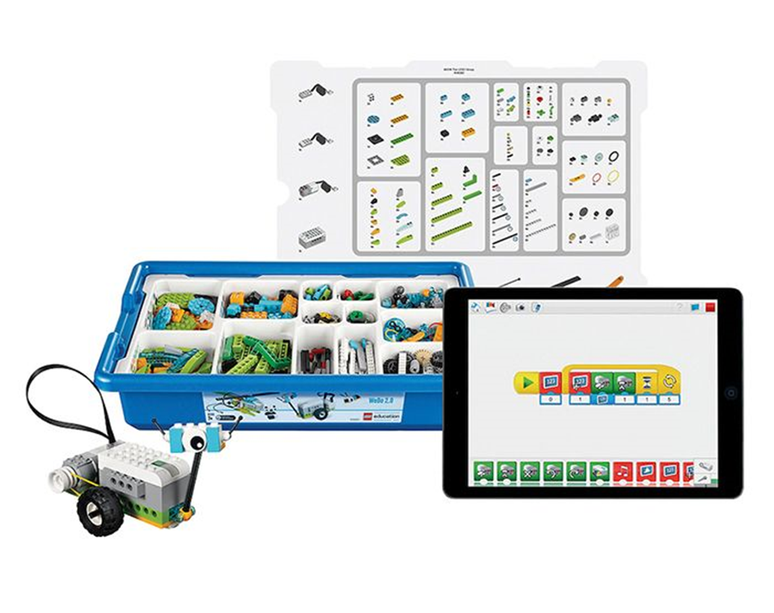
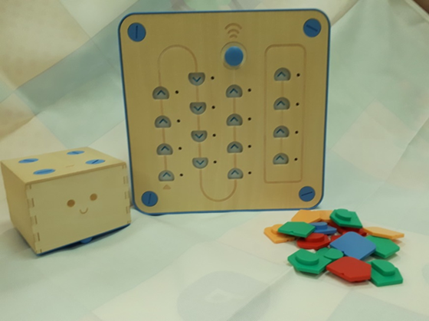
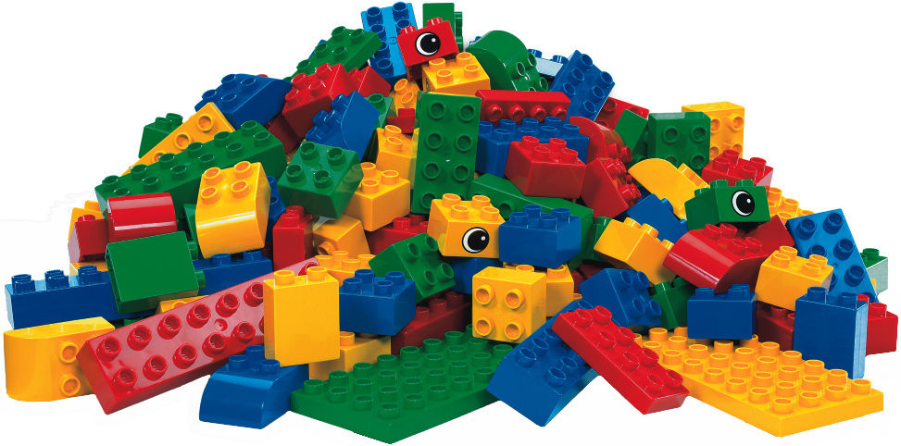
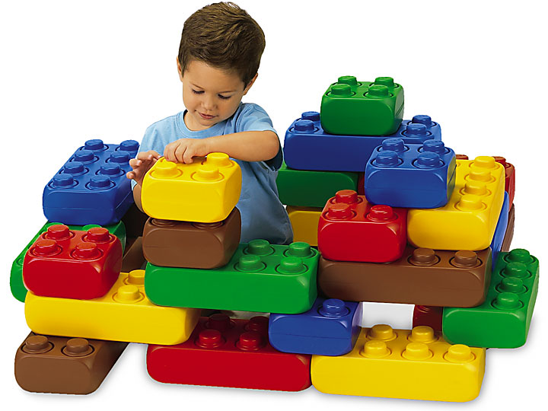
Конструкторы нового поколения
LEGO WeDo 2.0
Робот "Cubetto"
«LEGO DUPLO»
Кубики «Гигант»

Slide 7
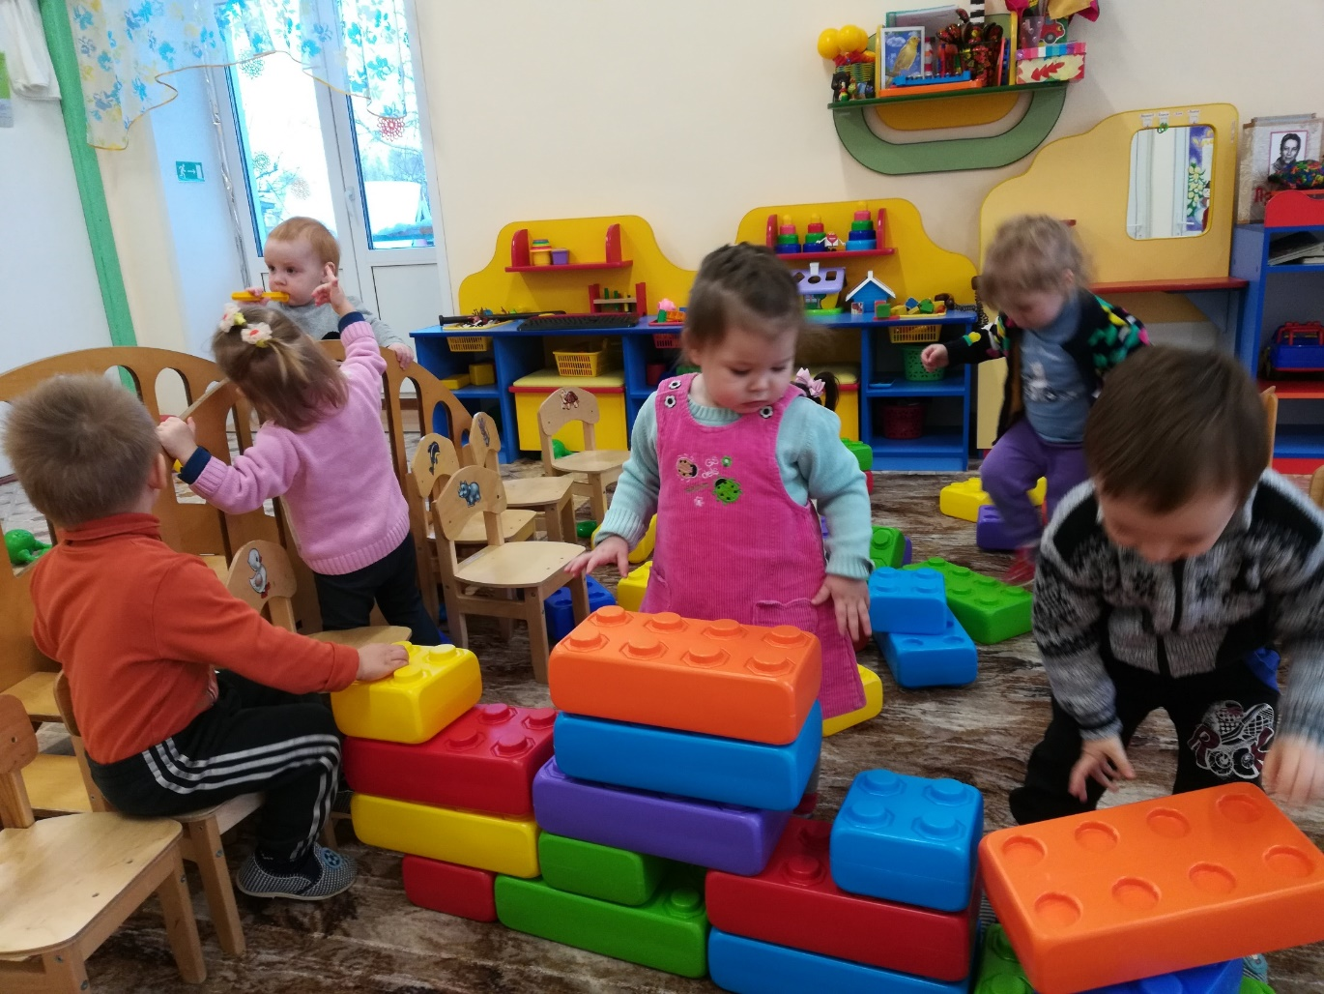
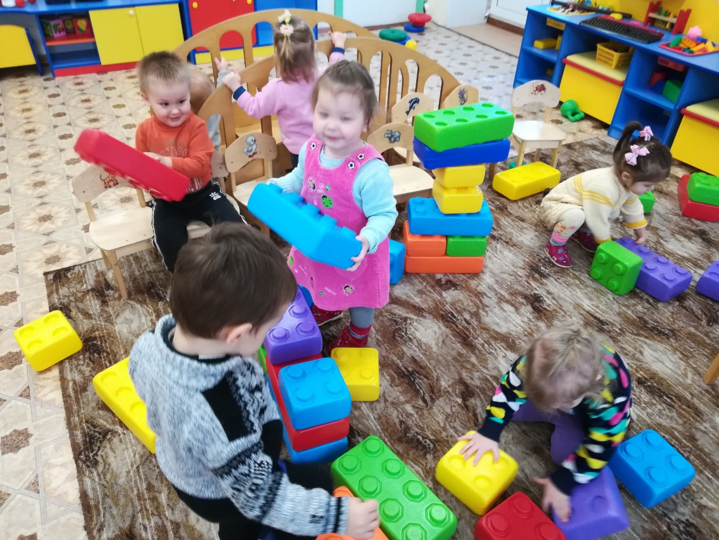
Лаборатория кубики «Гигант»

Slide 8
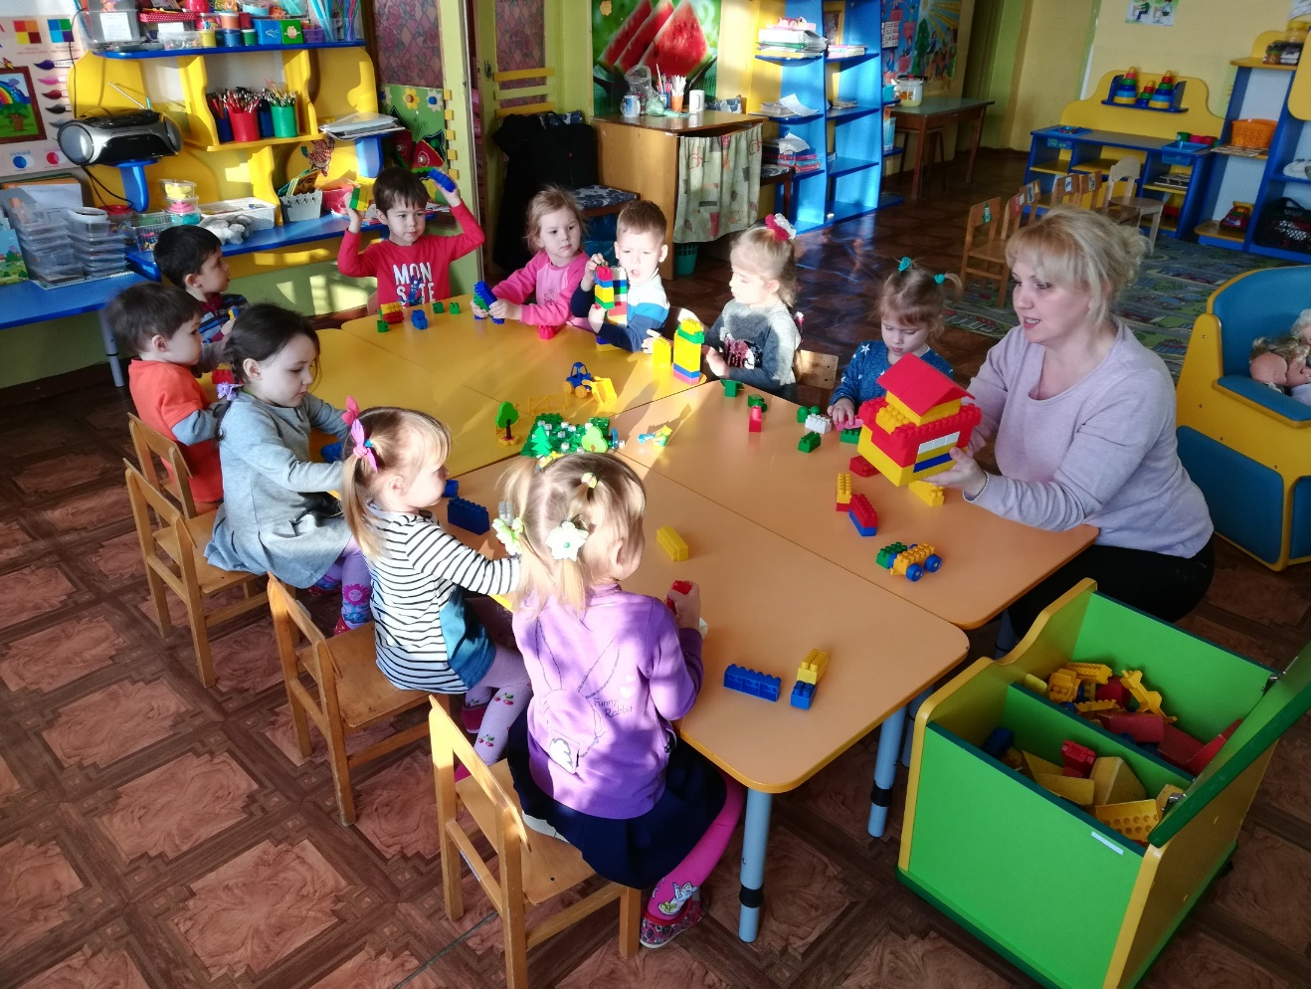
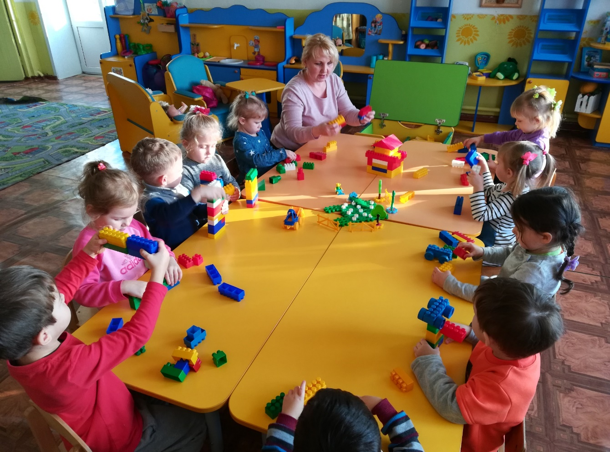
Лаборатория «ЛЕГО МИР»

Slide 9
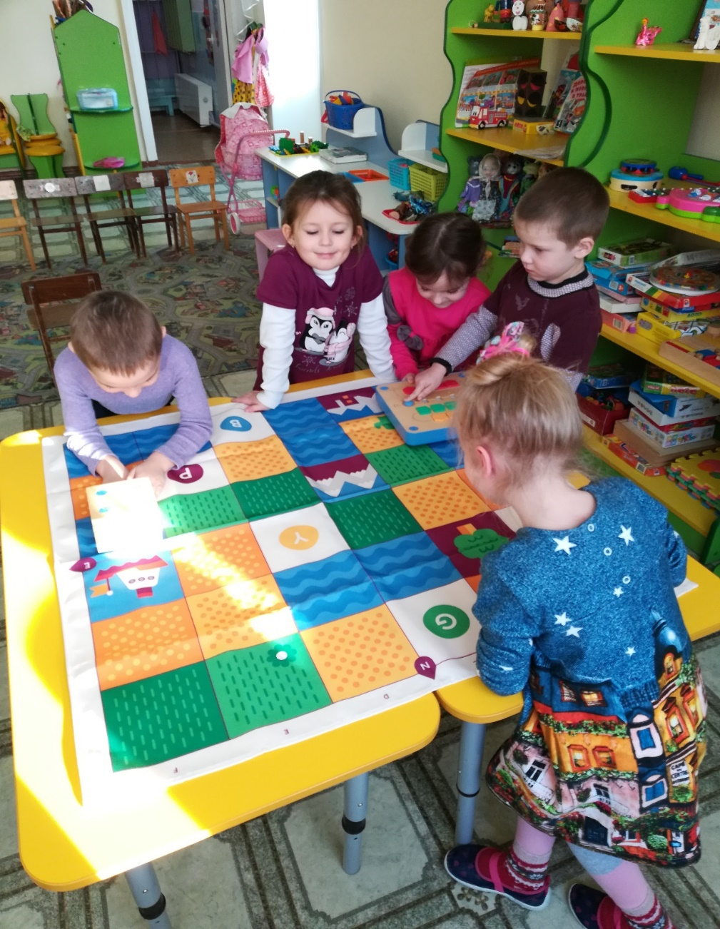
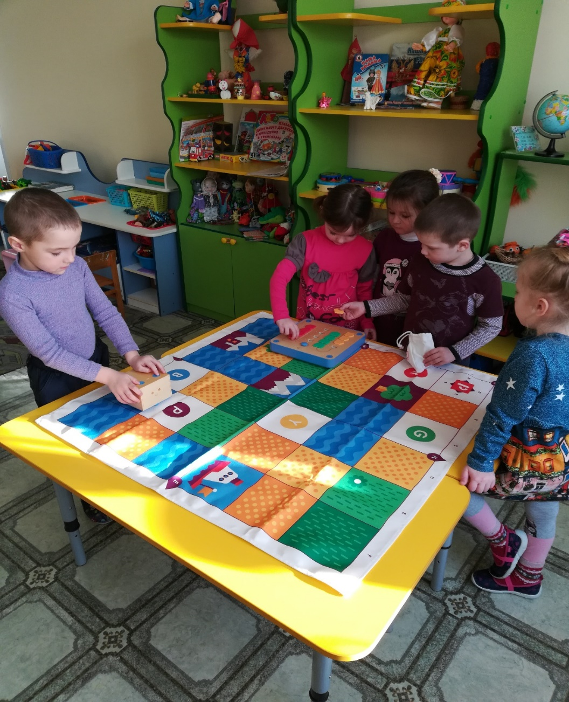
Лаборатория Робот "Cubetto"

Slide 10
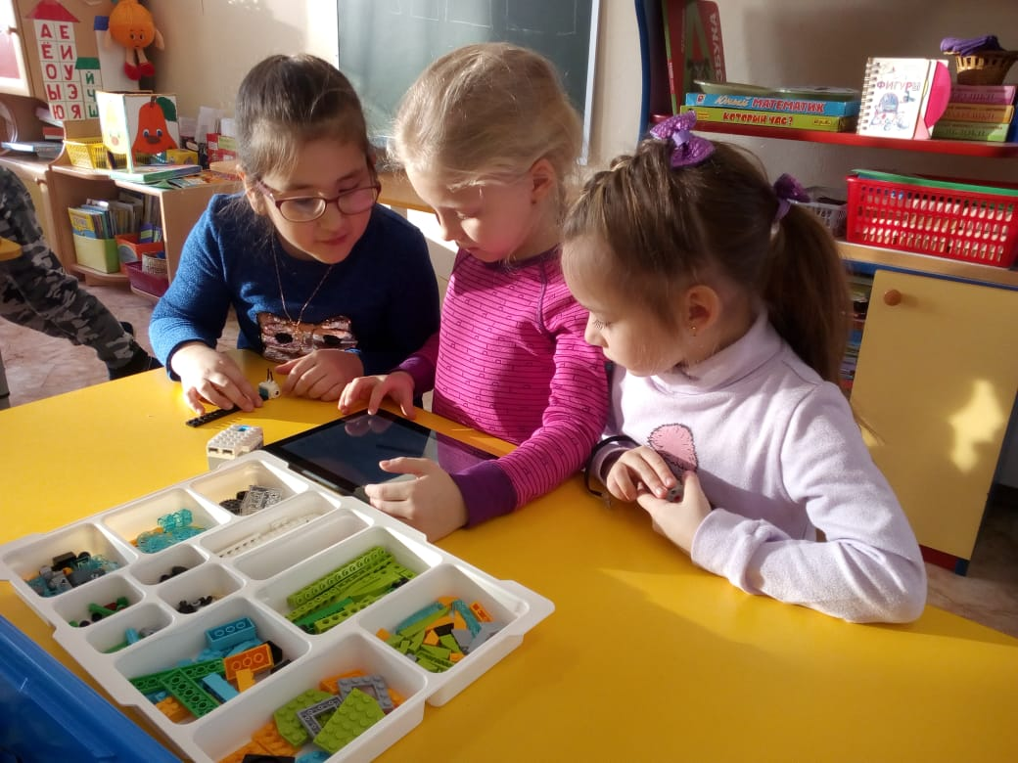
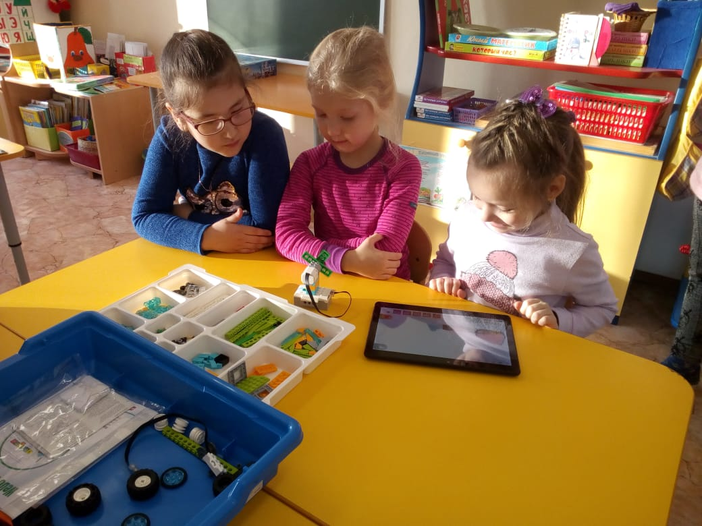
Лаборатория «Роботёнок»

Slide 11
Этапы реализации проекта
Этапы реализации проекта | Мероприятия
1-й этап Подготовительный, организационный (январь-февраль) | Заседание творческой группы, составление плана работы, организационное обеспечение и создание условий для проведения инновационной деятельности.
2-этап Проектировочный, Формирующий (март-ноябрь) | Разработка и апробация программно-методического сопровождения образовательной деятельности детей по легоконструированию и робототехнике
3-й этап Практический, Обобщающий (ноябрь-декабрь) | Систематизация и обобщение опыта работы, его распространение.

Slide 12
Условия реализации легоконструирования и робототехники в ДОУ
Обновление содержания ООП
Обновление
РППС
Методическое
обеспечение
Вовлечение родителей
Повышение
педагогической компетентности
педагогов

Slide 13
Ожидаемые результаты:
- Увеличение количества детей, имеющих сформированный интерес к научно-техническому творчеству.
- Увеличение количества детей, имеющих навыки практической деятельности, необходимой для ведения исследовательских, лабораторных и конструкторских работ.
- Ценностно-смысловое самоопределение педагогов ДОУ в процессе повышения квалификации.
- Освоение педагогами новых технологий в процессе реализации инновационного проекта.

Slide 14
Развивая навыки XXI века: коммуникативные навыки, навыки творческого и критического мышления, навыки командной работы.
Откроем своим воспитанникам увлекательный мир
легоконструирования и робототехники!

